Slide 1
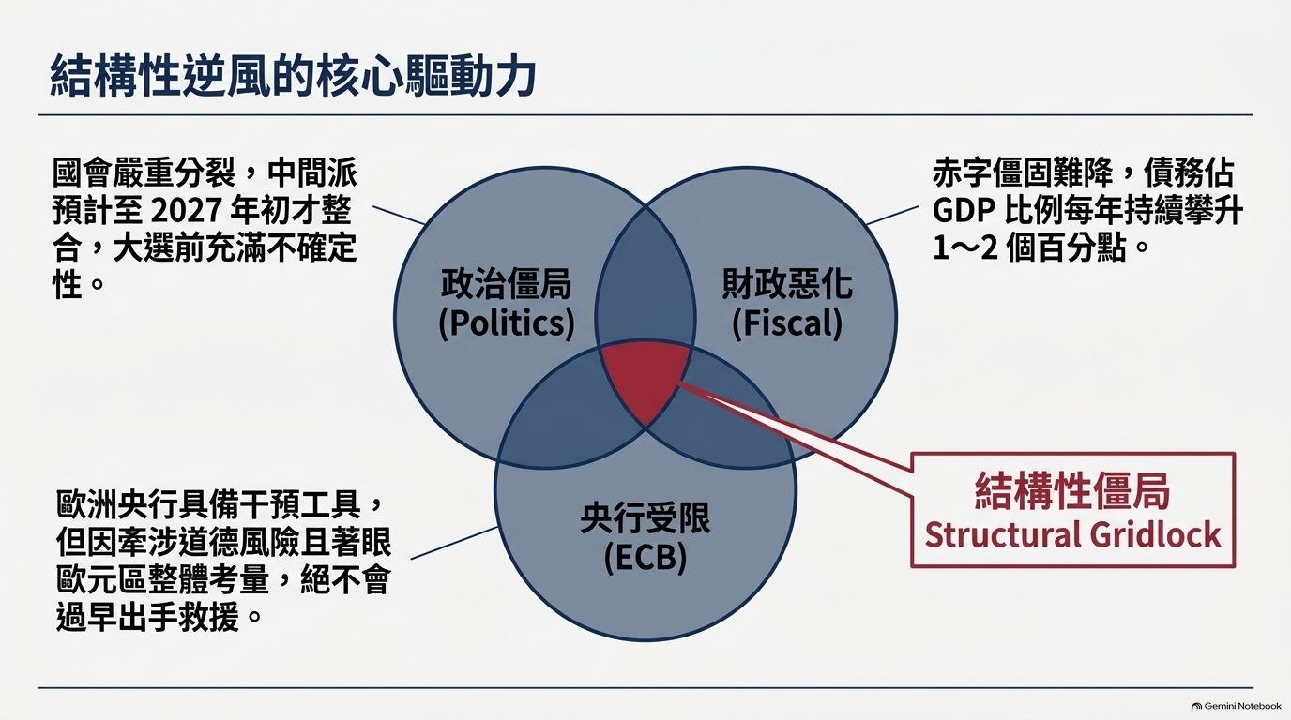
交易策略：Rec EUR ESTR 5Y vs Pay USD SOFR 5Y IRS
預計法國財政危機將使ECB減緩升息或將暫停QT

Slide 2
赤字仍逾 5%，債務比率持續攀升
Notes:
來源：Kuwait Times/Reuters 2026/7（2025 年赤字 5.1%、債務 115.9%）；Hellenic Shipping News（2026 年 5.4%、債務 119.3%／121.7%）；Euronews（2027 年目標 5%）。

Slide 3
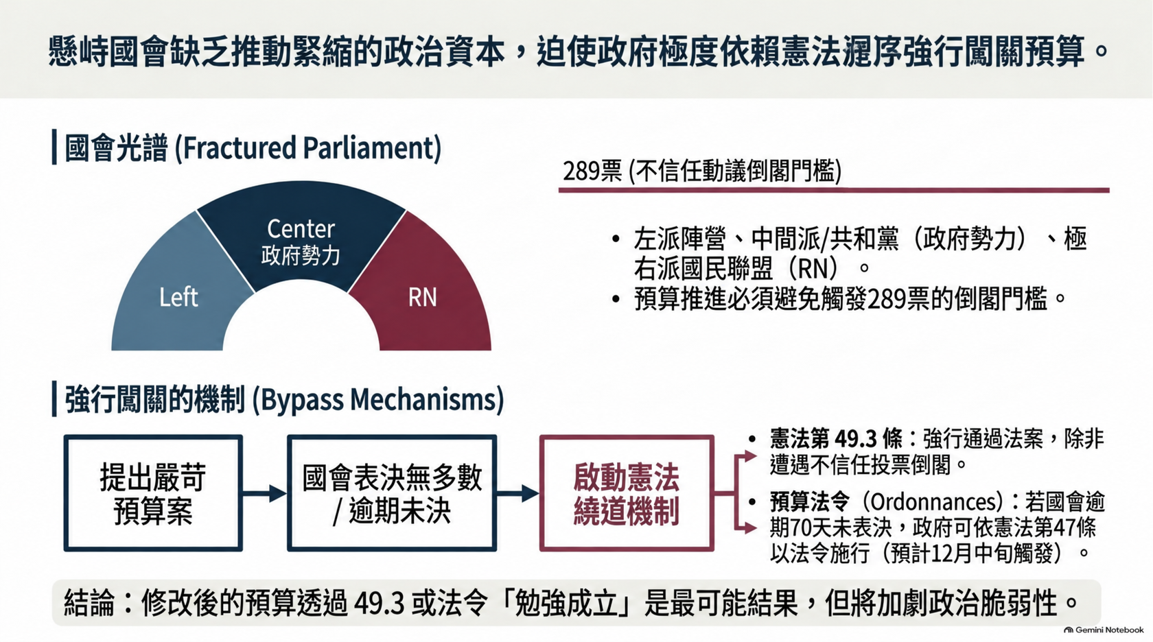

Slide 4
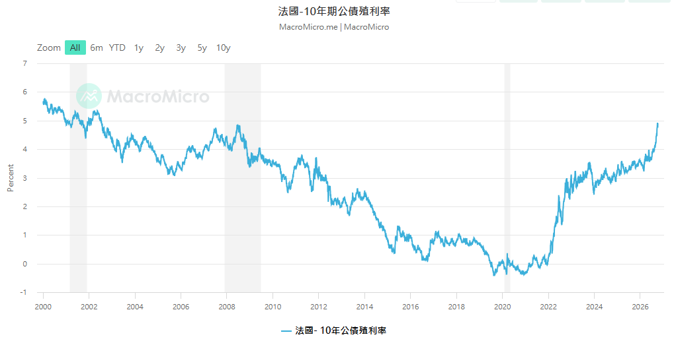
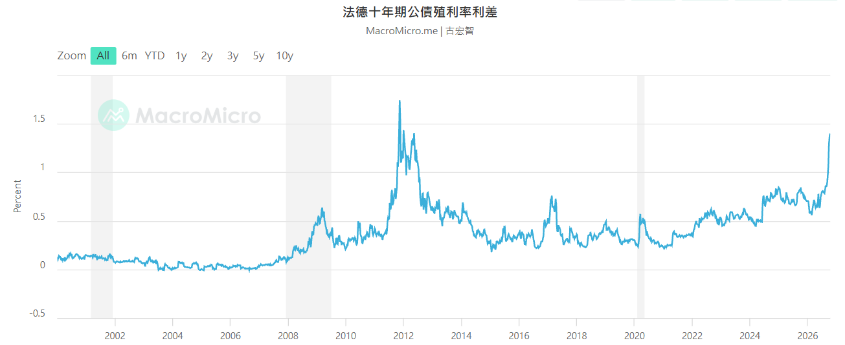
市場壓力：10Y利率升至近5%, 2008 年來高點
法德10Y公債利差擴大至約140bps
Notes:
來源：ABC Bourse 2026/9/16（1 月均值 3.53%、9/14 TEC10 4.48%）；Eco3min（2 月均值 3.40%、8 月均值 4.00%）；Trading Economics 2026/9/28（4.77%）。MNI 2025/11（穆迪展望負向，S&P、Fitch 已降至 A 級區間）。2026 年評等行動無法判別。

Slide 5
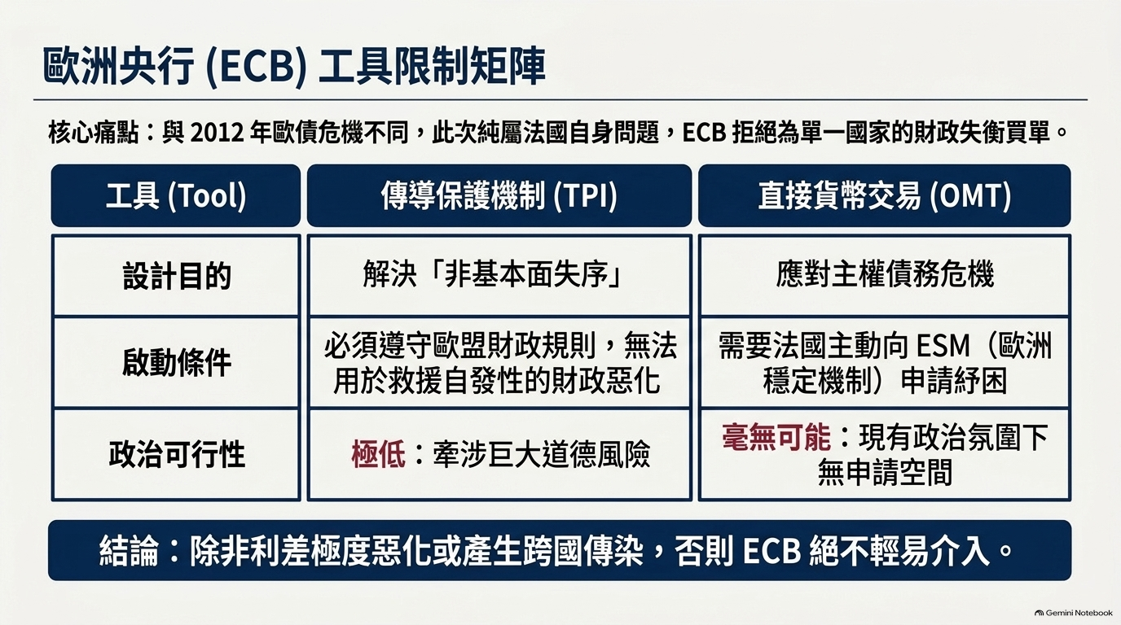

Slide 6
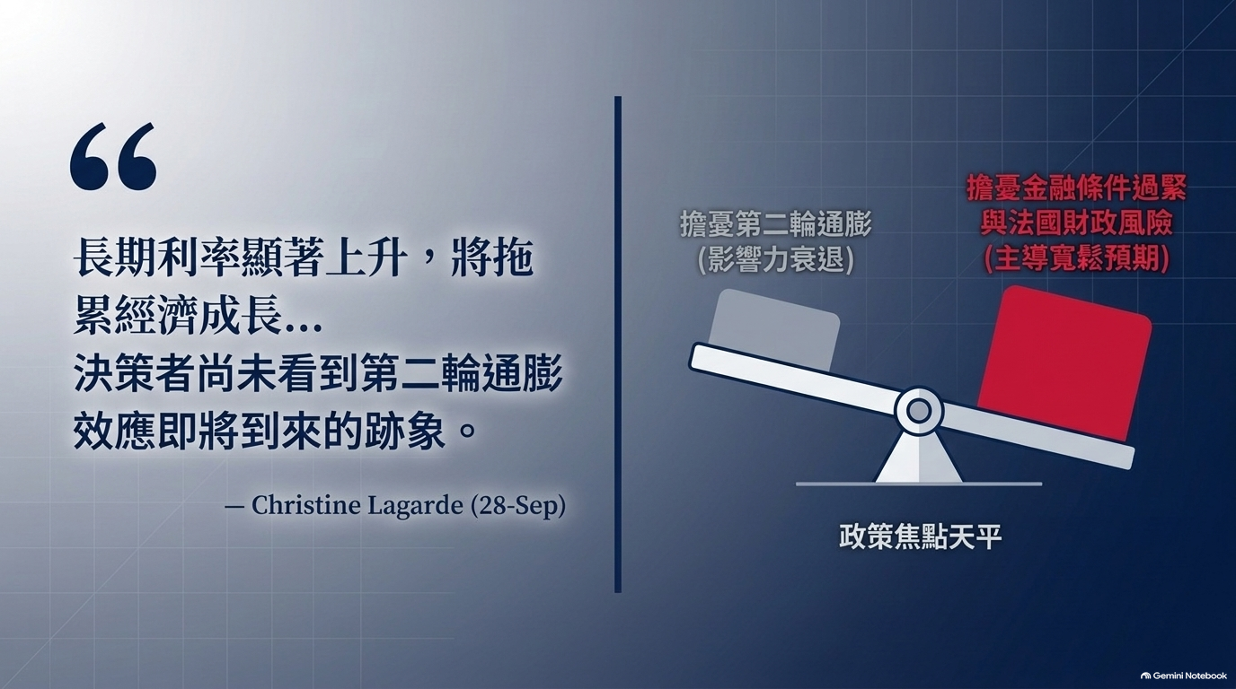
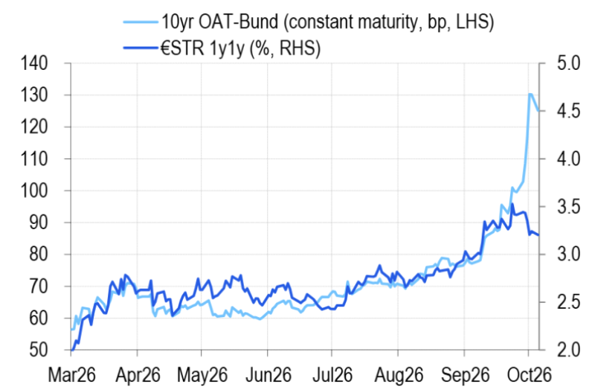

Slide 7
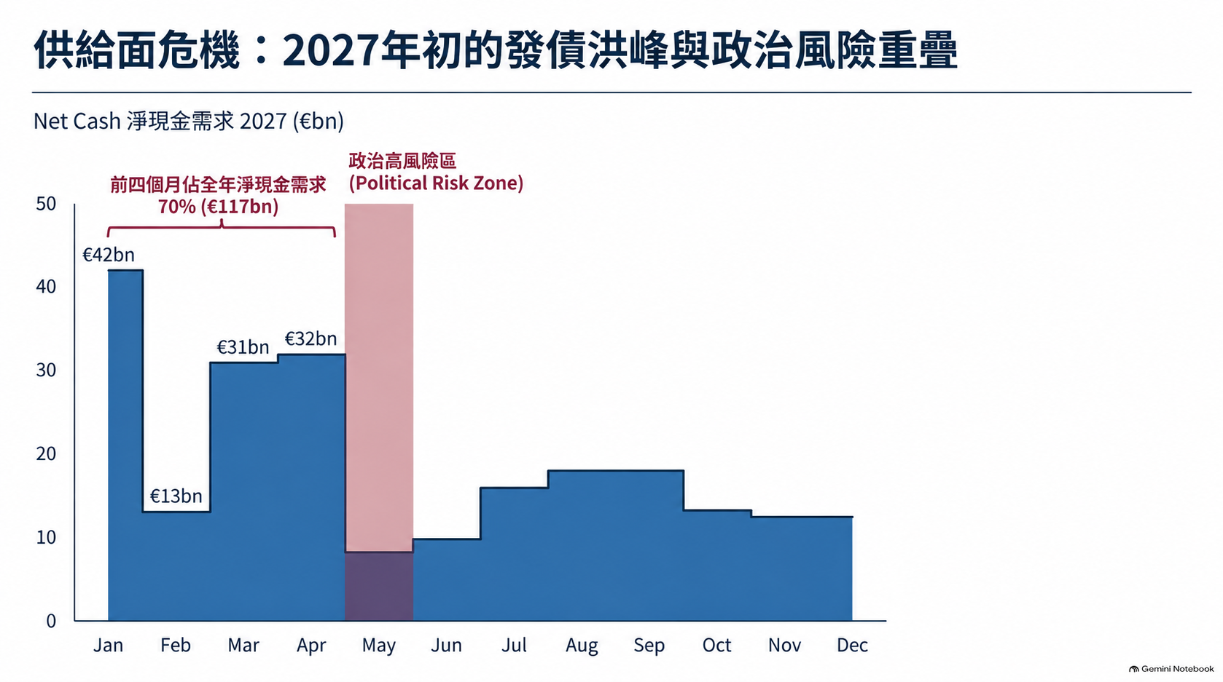
機構 | 暫緩QT可能性
Citi | O
BNP | O
MS | O
GS | 需看到更多主權債壓力
JPM | 僅極端尾部情境
UBS | X

Slide 8
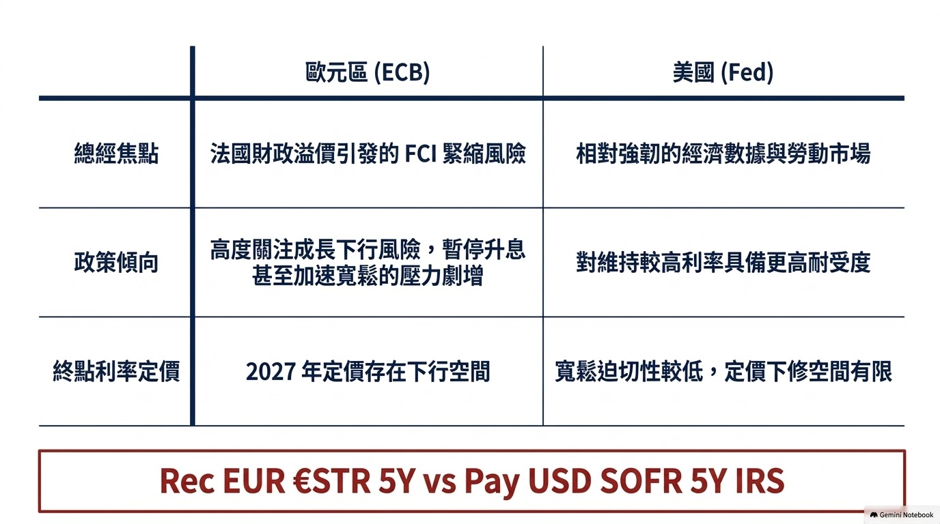

Slide 9
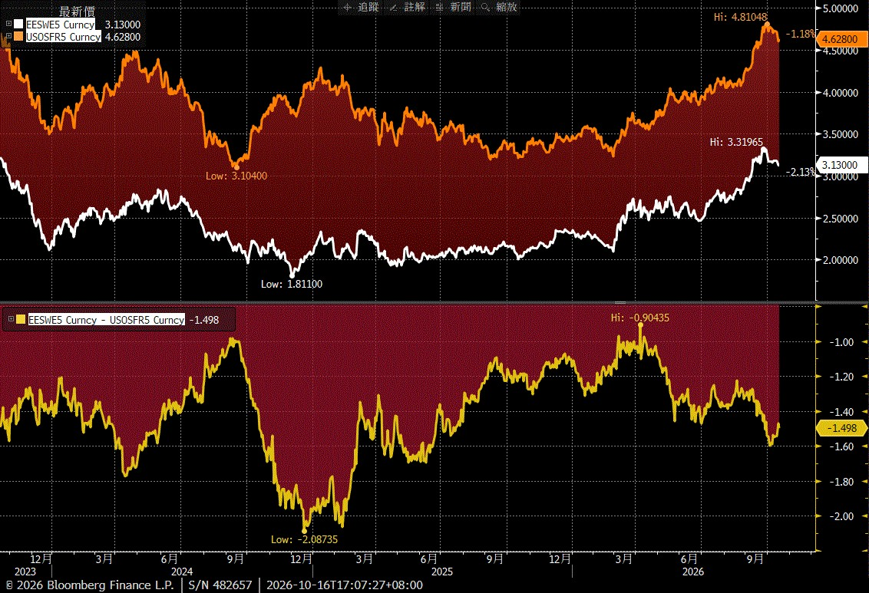
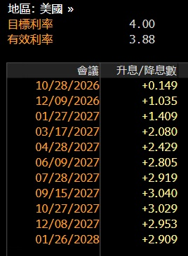
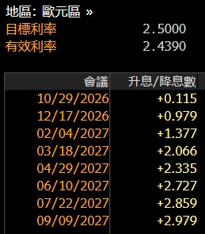
交易策略：Rec EUR ESTR 5Y vs Pay USD SOFR 5Y IRS

